Slide 1


FORMAÇÃO PARA
ALTA PERFORMANCE NA LGPD:
JURÍDICO, GESTÃO ÁGIL
E TECNOLOGIA

Slide 2
Motivações
Desafios
Abrangência
Método
Gestão
_ AGENDA
Motivações
Desafios
Abrangência
Método - Passo a passo - Trilhas de formação - CHA - Plataforma - Jornada
Gestão

Slide 3
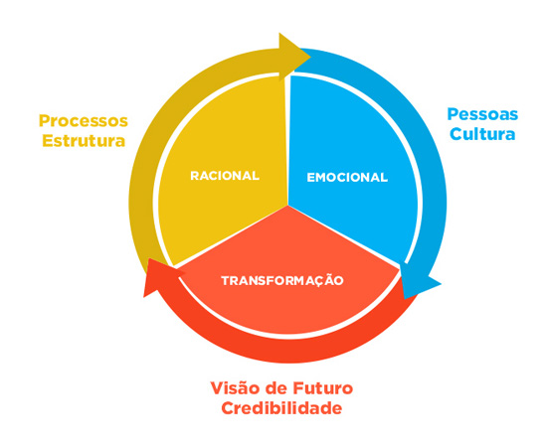
Motivações
Desafios
Abrangência
Método
Gestão
OBJETIVOS
A implementação de programas de adequação a LGPD compreende um conjunto bastante diversificado de iniciativas técnicas, processos e políticas. Entretanto, o fundamental neste processo é a mudança de atitude dos colaboradores na adoção das práticas de privacidade e segurança de informações.
Nesta apresentação, vamos destacar a formação como elemento central na evolução dos comportamentos dos colaboradores em relação a privacidade e segurança.
1/2

Slide 4
Motivações
Desafios
Abrangência
Método
Gestão
MOTIVAÇÕES
A implementação da Lei Geral de Proteção de Dados (LGPD) contribui na mudança de cultura de privacidade e segurança em uma organização. Aqui estão alguns fatores de motivação mais relevantes:
Risco de sanções e penalidades: A LGPD impõe sanções e penalidades significativas para as organizações que não cumprem suas obrigações de proteção de dados, o que pode ser um forte fator motivador para desenvolvimento de uma cultura de privacidade e segurança de informações.
Reputação da marca: O não cumprimento da LGPD pode levar a violações de privacidade e perda de confiança dos clientes, o que pode ter um impacto negativo na reputação da marca. Isso pode motivar a melhorar a proteção de dados e garantir a confiança dos clientes.
Pressão do mercado: Os clientes e parceiros de negócios podem exigir que as organizações cumpram as regulamentações de proteção de dados em toda a cadeia de valor.
Oportunidades de negócios: A implementação da LGPD pode oferecer oportunidades de negócios para organizações que fornecem soluções de proteção de dados.
Aumento da conscientização: A implementação da LGPD pode levar a um aumento da conscientização sobre a importância da proteção de dados, o que pode estimular a mudança de mentalidade nas organizações que antes não valorizavam a proteção de dados e geração de evidências.
2/2

Slide 5
Motivações
Desafios
Abrangência
Método
Gestão
DESAFIOS
A sensibilização sobre a importância e implementação da LGPD pode apresentar alguns desafios, tais como:
Falta de conhecimento: Muitas pessoas ainda não sabem o que é a LGPD e como ela pode impactar suas vidas pessoais e profissionais.
Resistência à mudança: A implementação da LGPD requer mudanças significativas nas políticas e procedimentos organizacionais.
Complexidade da legislação: A complexidade da lei pode tornar difícil para as empresas e os indivíduos entenderem exatamente o que precisam fazer para se adequar às normas.
Falta de recursos humanos: A LGPD pode exigir um aumento no número de profissionais com habilidades específicas para lidar com a proteção de dados pessoais.
Desafios técnicos: A LGPD exige a implementação de medidas técnicas de segurança para proteger os dados pessoais.
Mudança de prioridades: Muitas empresas possuem outras prioridades mais relevantes que a implementação da LGPD e processo de conscientização.

Slide 6
Motivações
Desafios
Abrangência
Método
Gestão
ABRANGÊNCIA
Compliance
Compliance
Direito Comparado
Jurisprudência
Sites, cookies políticas
Portal de Privacidade
Data mapping, Incidentes
Contratos, relatórios
Descoberta de dados
Direito Comparado
Jurisprudência
Sites, cookies políticas
Portal de Privacidade
Data mapping, Incidentes
Contratos, relatórios
Descoberta de dados
Processos
Processos
Tecnologias
Tecnologias
Cultura
Cultura
Governança
LGPD
Governança
LGPD
Conteúdos
Trilhas de formação
Gamificação
Motivação
Avaliação
Conteúdos
Trilhas de formação
Gamificação
Motivação
Avaliação
Auditorias
Alertas
Dashboards
Gestão visual
Auditorias
Alertas
Dashboards
Gestão visual
Legislação
Legislação
Gestão de Projetos
Gestão de Projetos

Slide 7
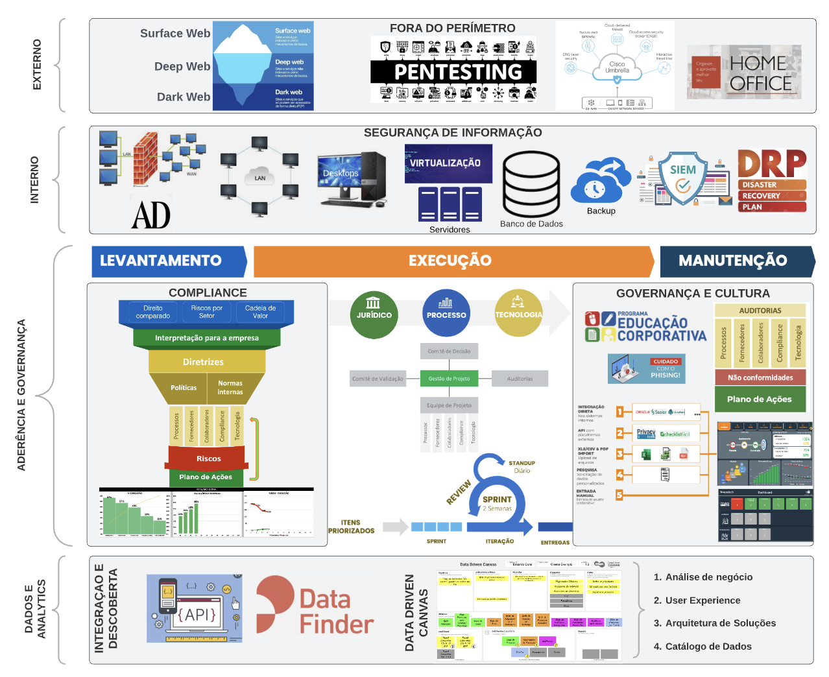
Motivações
Desafios
Abrangência
Método
Gestão
MÉTODO
COMPLIANCE
SEGURANÇA
PRIVACIDADE
CONTINUIDADE
1/7

Slide 8
Motivações
Desafios
Abrangência
Método
Gestão
CAMADAS DE SEGURANÇA
Nosso desafio é assegurar que a camada do usuário esteja adequadamente protegida contra acesso não autorizado ou ataques maliciosos. Alguns exemplos incluem:
Camada de usuário: Essa camada protege as informações por meio da educação dos usuários sobre práticas de segurança, como não compartilhar senhas, não clicar em links suspeitos e não divulgar informações confidenciais. Os usuários são muitas vezes o elo mais fraco na cadeia de segurança, e a educação pode ajudar a minimizar o risco de falhas de segurança causadas por erros humanos.
06
Camada de dados: Essa camada protege os dados sensíveis por meio de criptografia e gerenciamento de chaves de criptografia. Isso impede que hackers acessem informações confidenciais, mesmo que consigam penetrar em outras camadas de segurança.
05
Camada de aplicativo: Essa camada protege as informações em aplicativos e bancos de dados, garantindo que somente usuários autorizados possam acessá-las e que os dados sejam armazenados de maneira segura e criptografada.
04
Camada de sistema: Essa camada protege as informações em sistemas individuais, impedindo o acesso não autorizado por meio de senhas fortes, autenticação de dois fatores e restrições de acesso baseadas em funções.
03
Camada de rede: Essa camada protege as informações durante o trânsito pela rede, impedindo que elas sejam interceptadas ou modificadas através de criptografia de dados, firewalls, detecção de intrusão e sistemas de prevenção de intrusão.
02
Camada física: Esta camada protege as informações por meio de barreiras físicas, como cercas, portões, câmeras de vigilância e sensores de movimento.
01
2/7

Slide 9
Motivações
Desafios
Abrangência
Método
Gestão
PASSO A PASSO
É importante entender os mecanismos de comunicação que a empresa possui para adaptar a linguagem e métodos de ensino conforme a cultura da organização. Realizamos este entendimento e execução através das três principais etapas:
1
2
3
ENTENDIMENTO
EXECUÇÃO
MANUTENÇÃO
Definição dos objetivos
Abrangência da formação
Instrumentos disponíveis
Compreensão da cultura
Avaliação dos conhecimentos
Apresentação da estratégia
Plano de formação
Contextualização
LGPD: 1,2 e 3
Segurança de Informação LGPD: 1,2 e 3
Engenharia Social
Boas práticas
Avaliação de desempenho
Versionamento
Pílulas de conhecimento
Avaliação de desempenho
Gamificação e reconhecimentos
Auditorias
3/7

Slide 10
Motivações
Desafios
Abrangência
Método
Gestão
TRILHAS DE FORMAÇÃO
As trilhas de formação estão pensadas para disponibilizarmos os conteúdos de forma gradativa. Cada conteúdo possui um vídeo, ebook e questionário que permite que o colaborador valide seus conhecimentos e a empresa obtenha as evidências de formação.
Contextualização
LGPD: 1º. módulo
1 Hora
LGPD: 2º. módulo
LGPD: 3º. módulo
2 Horas
Segurança de Informação: 1º Módulo
Segurança de Informação: 2º Módulo
Segurança de Informação: 3º Módulo
2 Horas
4/7

Slide 11
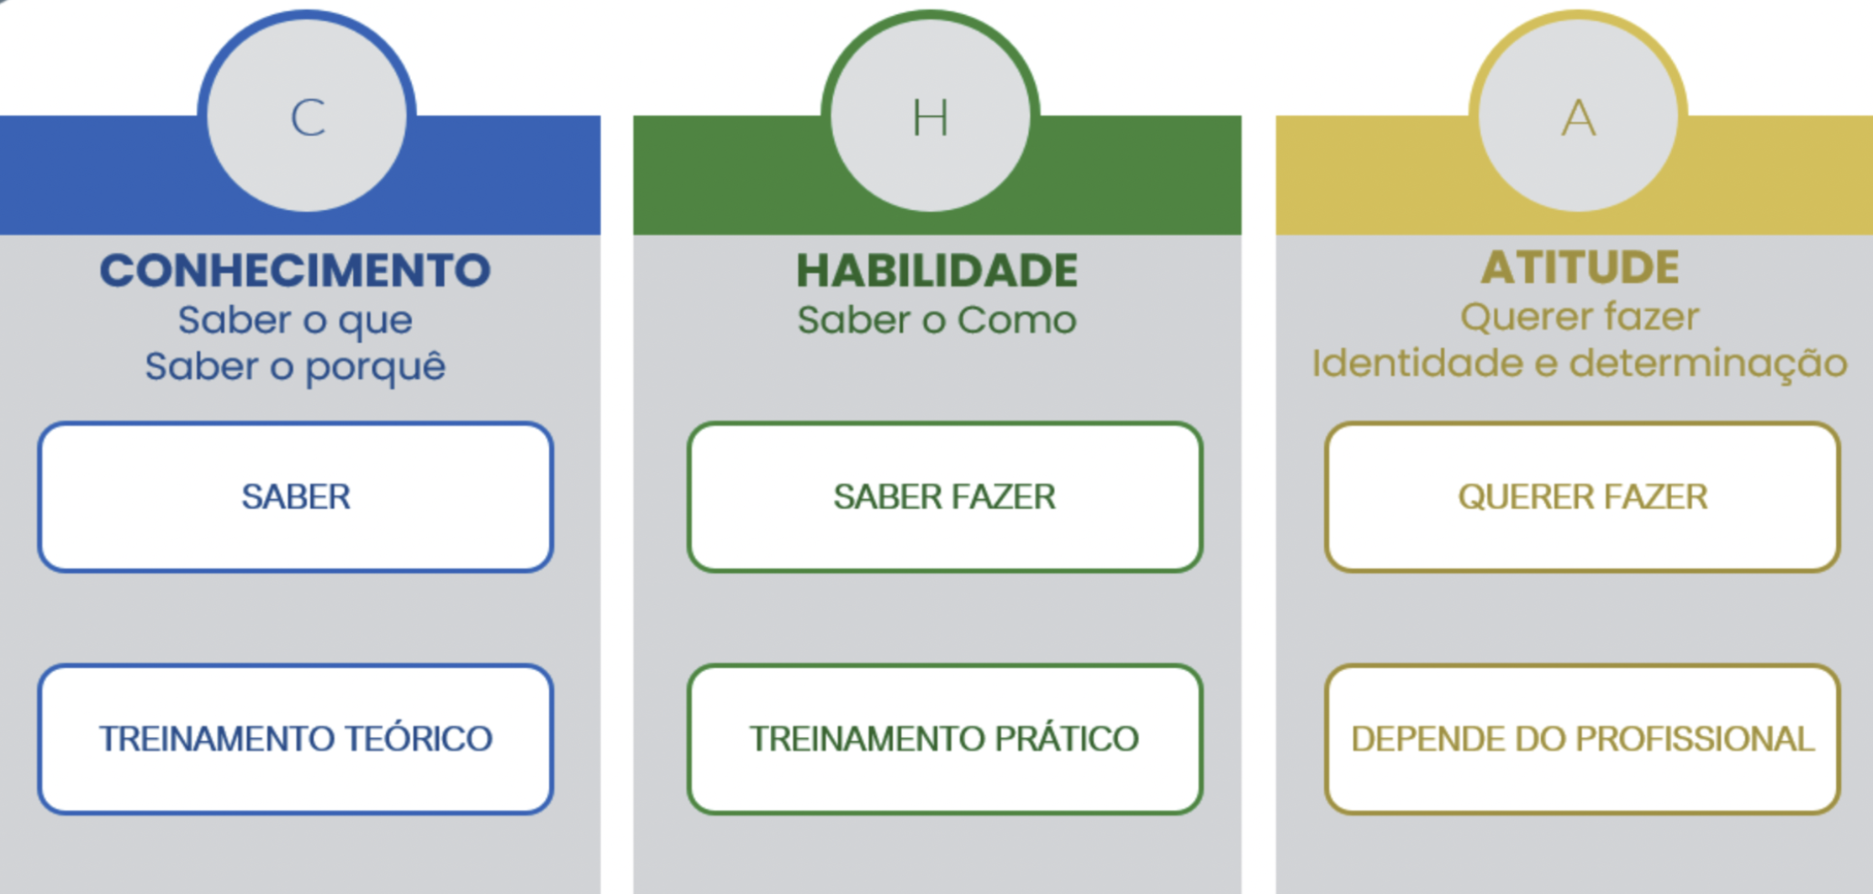
Motivações
Desafios
Abrangência
Método
Gestão
MUDANÇA DE ATITUDE
A mudança de atitude dos colaboradores, é essencial para a implementação bem-sucedida dos processos de transformação, o que envolve trabalhar com as pessoas a aceitação e assimilação das mudanças por meio da educação dos usuários sobre práticas de segurança, tais como: não compartilhamento de senhas, orientação para não acessar links suspeitos, não divulgar informações confidenciais, entendimento sobre informações pessoais e sensíveis e responsabilização dos indivíduos.
5/7

Slide 12
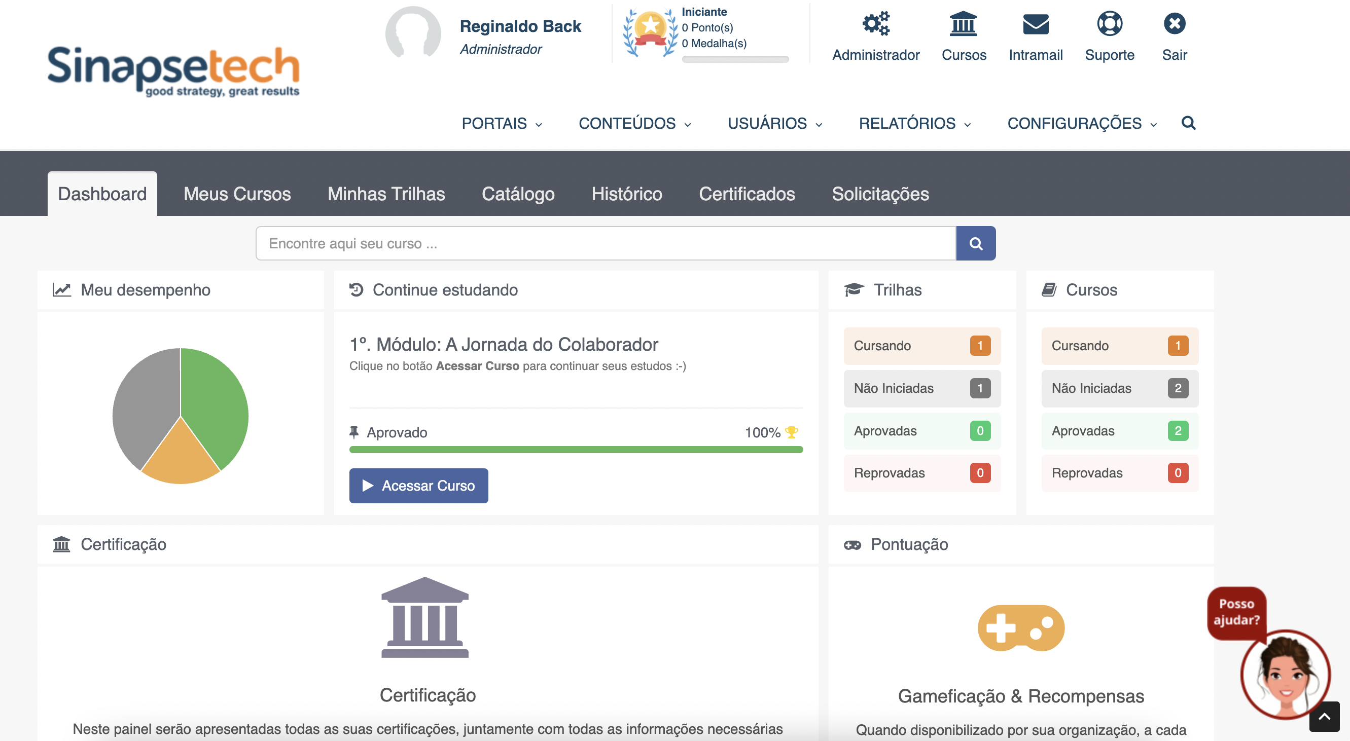
Motivações
Desafios
Abrangência
Método
Gestão
PLATAFORMA
A plataforma permite que os colaboradores tenham autonomia nas suas formações seguindo as trilhas pré-definidas e podendo acessar conteúdos disponíveis no catálogo de formações. O estímulo e engajamento pode ser obtido através da gamificação e reconhecimentos para os melhores colocados.
6/7

Slide 13
Motivações
Desafios
Abrangência
Método
Gestão
JORNADA DO COLABORADOR
O colaborador é apresentado as políticas e práticas de privacidade e segurança desde seu ingresso na empresa. A plataforma com os conteúdos são disponibilizados e vários fatores de estímulo são realizados através de interações com profissionais que podem esclarecer as dúvidas sobre os conteúdos e plataforma utilizada.
ETAPAS
RECRUTAMENTO
CONTRATAÇÃO
DESENVOLVIMENTO
DESLIGAMENTO
JORNADA
Presencial
Sistemas internos
Plataforma de treinamento
PONTOS DE CONTATO
Site institucional e CV
Entrevistas presenciais
Presencial
Entrega de documentos
Presencial
Obtenção de consentimentos Minimização de coleta
Guarda física e digital
Conscientização sobre políticas
Avaliação do nível
Acessos a plataforma
Trilhas de LGPD, SI e Engenharia Social
Avaliação do grau de compreensão
Gamificação e Reconhecimentos
Restrições de acesso
Orientações sobre privacidade
MEDIDAS
OPORTUNIDADES
MÉTRICAS
Consentimentos e revogações
Auditorias
Nível de compreensão
Histórico de formação
Evidências
Assinaturas e termos
OPORTUNIDADES DE MELHORIAS
Monitoramentos
Dicas para entrevistas
Disponibilizar as trilhas de formação
Plataforma de educação
Conteúdos atualizados
Acompanhamentos individuais
Evidências
7/7

Slide 14
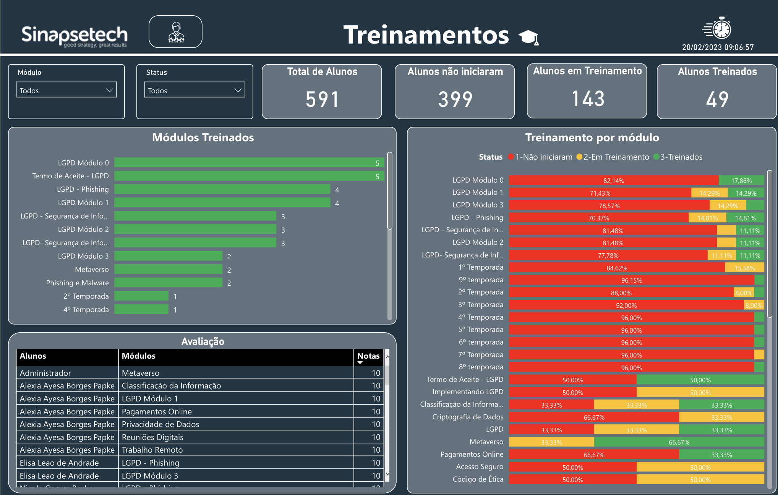
Motivações
Desafios
Abrangência
Método
Gestão
INDICADORES
Todos os indicadores como, pessoas formadas, avaliações, áreas com melhor performance estão disponíveis para a equipe de administração. Medidas de engajamento podem ser adotadas a partir dos indicadores disponíveis que estão integrados via API com a plataforma de treinamento.
1/3

Slide 15
Motivações
Desafios
Abrangência
Método
Gestão
ONBOARDING
Q1
Q2
Q3
Q4
Mês 1
Mês 2
Mês 3
Mês 4
Mê5s
Mês 6
Mês 7
Mês 8
Mês 9
Mês 10
Mês 11
Mês 12
Contextualização
Visão geral para todas as pessoas através de exemplos práticos
Setup
LGPD
Trilhas de formação da LGPD 1, 2 e 3 destacando os principais conceitos da lei
Execução
Segurança de Informação
Políticas e práticas de segurança de informação nas diversas camadas
KPI
Engenharia Social
Mais de 40 conteúdos disponíveis na plataforma através de pílulas de conhecimento
2/3

Slide 16
Motivações
Desafios
Abrangência
Método
Gestão
RESULTADOS ESPERADOS
Resultados esperados ao final do programa de formação:
Maior engajamento dos colaboradores
Redução de resistência às mudanças
Aumento da produtividade e eficiência
Adaptação às mudanças de mercado
Geração das evidências de formação
Aumento da conscientização sobre privacidade de dados e hábitos ciberseguros ao usarem os sistemas e dados da organização
3/3

Slide 17





















REFERÊNCIAS

Slide 18


OBRIGADO
Reginaldo Back
rback@sinapsetech.com.br
+55 11 97228-3326

